Slide 1
Факторы, влияющие на качество изображения, сформированное оптической системой:
аберрации,
дифракция.

Slide 2
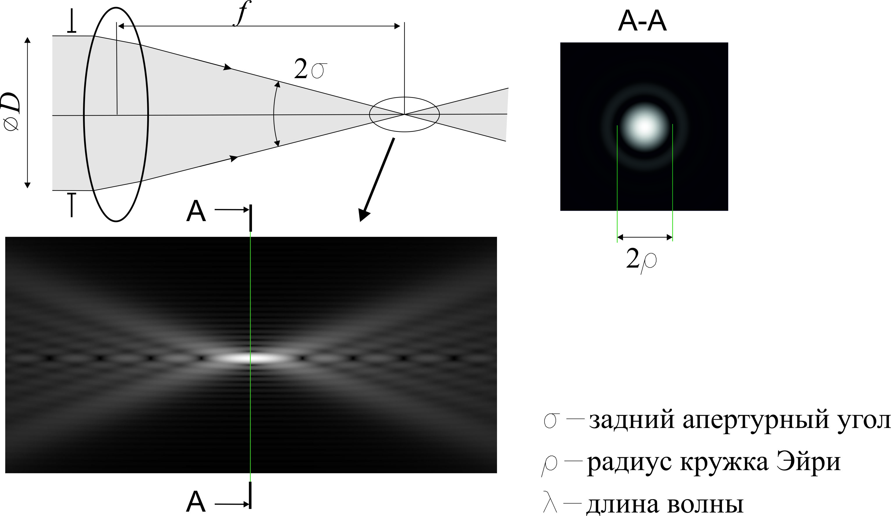
Влияние дифракции на качество изображения

Slide 3
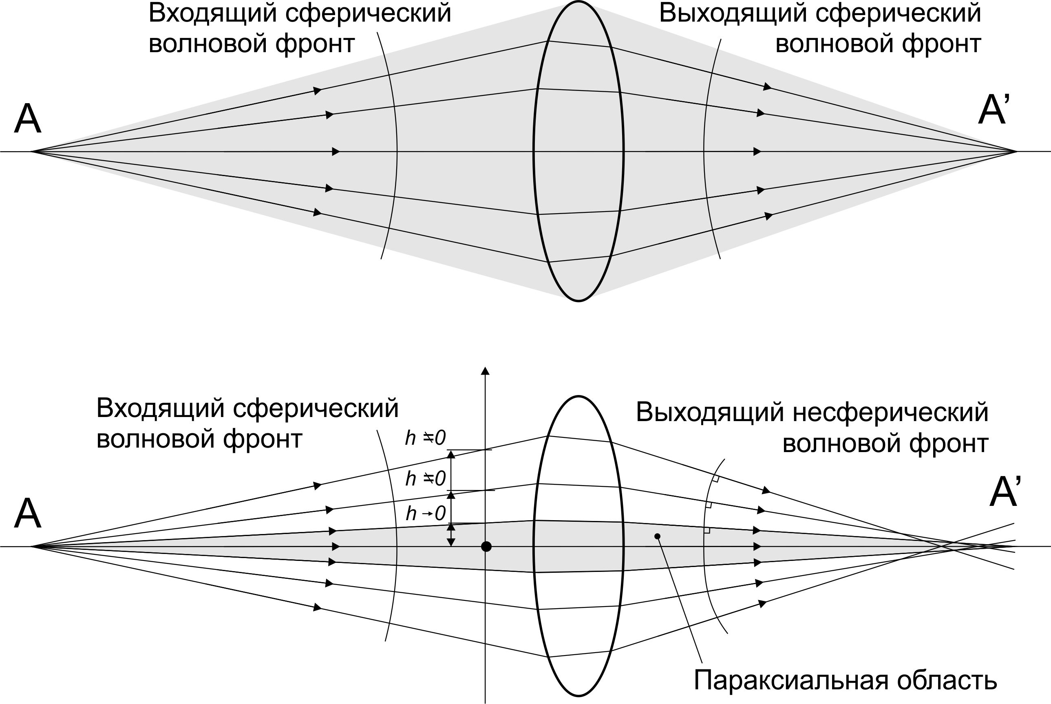
Понятие аберраций
Идеальная оптическая система
Если время хода излучения вдоль каждого луча постоянно и минимально, то изображение точки А будет безаберрационным.
Реальная оптическая система
Входящие в оптическую систему гомоцентрические пучки лучей по выходе из нее теряют свою гомоцентричность.
Нарушения гомоцентричности, приводящие к снижению качества изображения, являются аберрациями.

Slide 4
Аберрации делят на
Проявляются при прохождении монохроматического (узкополосного) излучения.
В широкополосном излучении тоже присутствуют, причем величины всех монохроматических аберраций на каждой длине волны разные.
Если рассчитать по формулам преломления и отражения ход множества лучей через оптическую систему, содержащую сферические преломляющие и отражающие поверхности, то окажется, что лучи, выходящие из одной точки предмета, в пространстве изображений не пересекутся в одной точке. В этом причина возникновения аберраций.
монохроматические,
хроматические.
Проявляются только при прохождении излучения с широким спектром. Причина их появления в том, что показатель преломления любого оптического материала зависит от длины волны.
В чисто зеркальных системах (рефлекторах) отсутствуют.

Slide 5
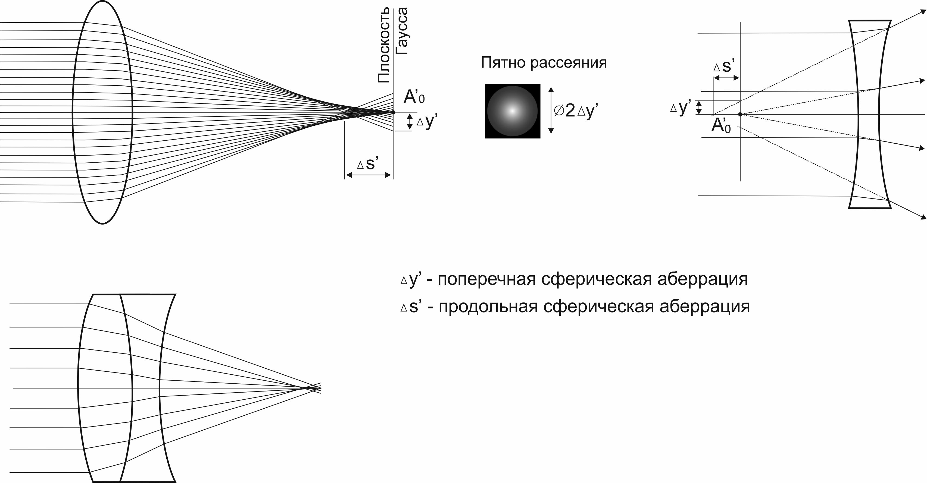
Сферическая аберрация
Объектив, в котором исправлена сферическая аберрация крайних лучей.
Для промежуточных лучей аберрация присутствует

Slide 6
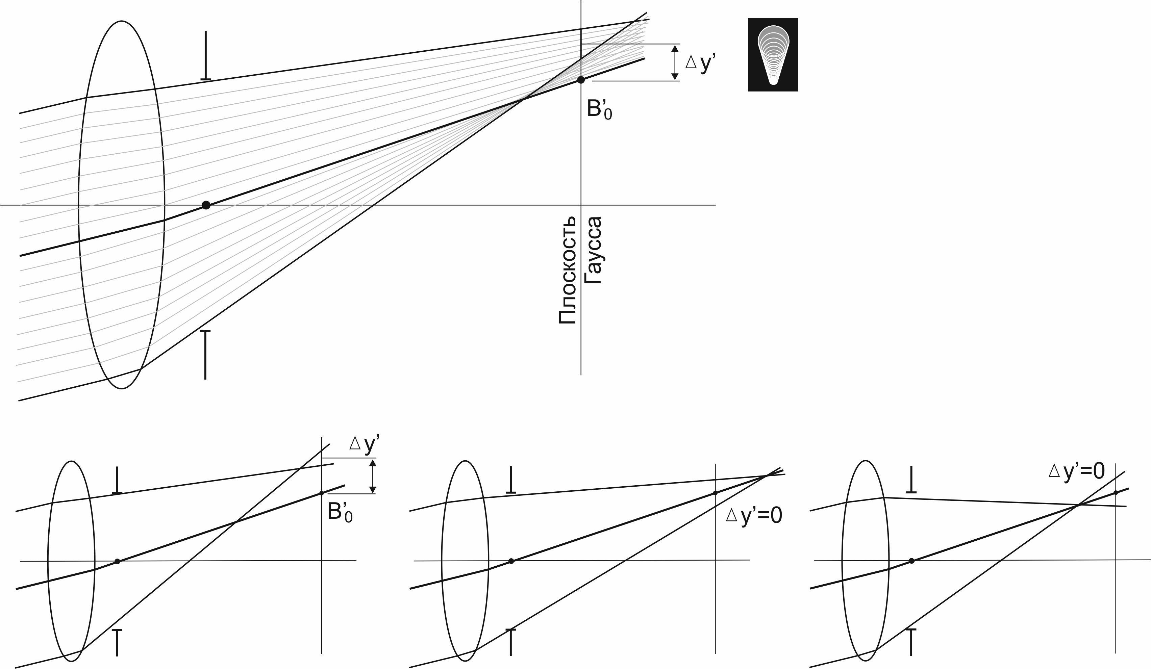
Меридиональная кома
Пятно рассеяния
Кома – мера несимметричности наклонного пучка лучей
Частные случаи

Slide 7
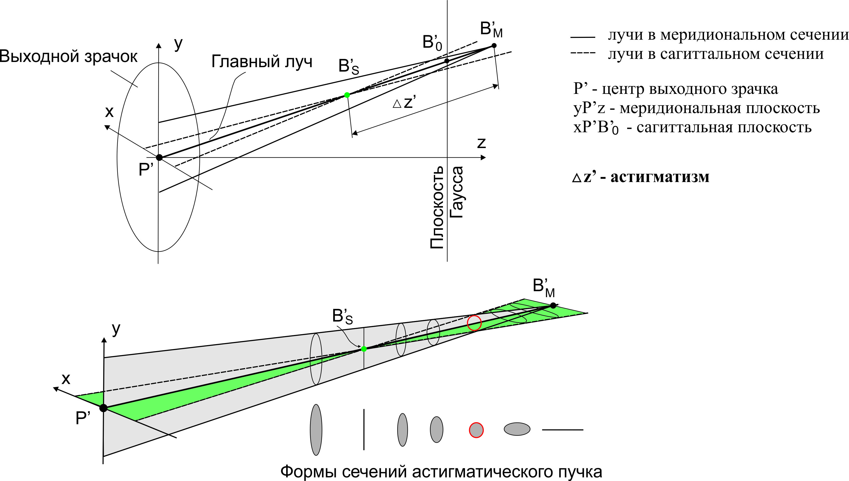
Астигматизм
Наилучшая форма сечения пучка:
симметричная и минимального размера

Slide 8
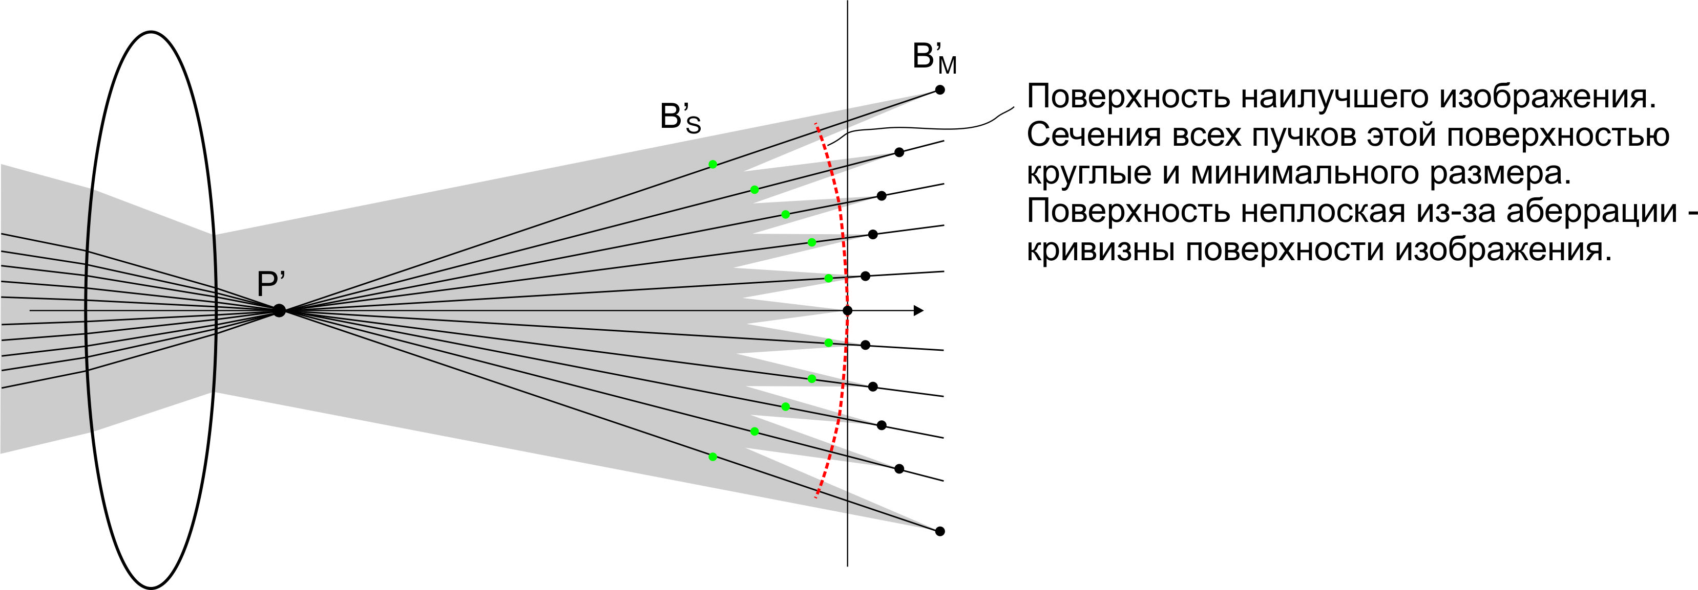
Кривизна поверхности изображения

Slide 9
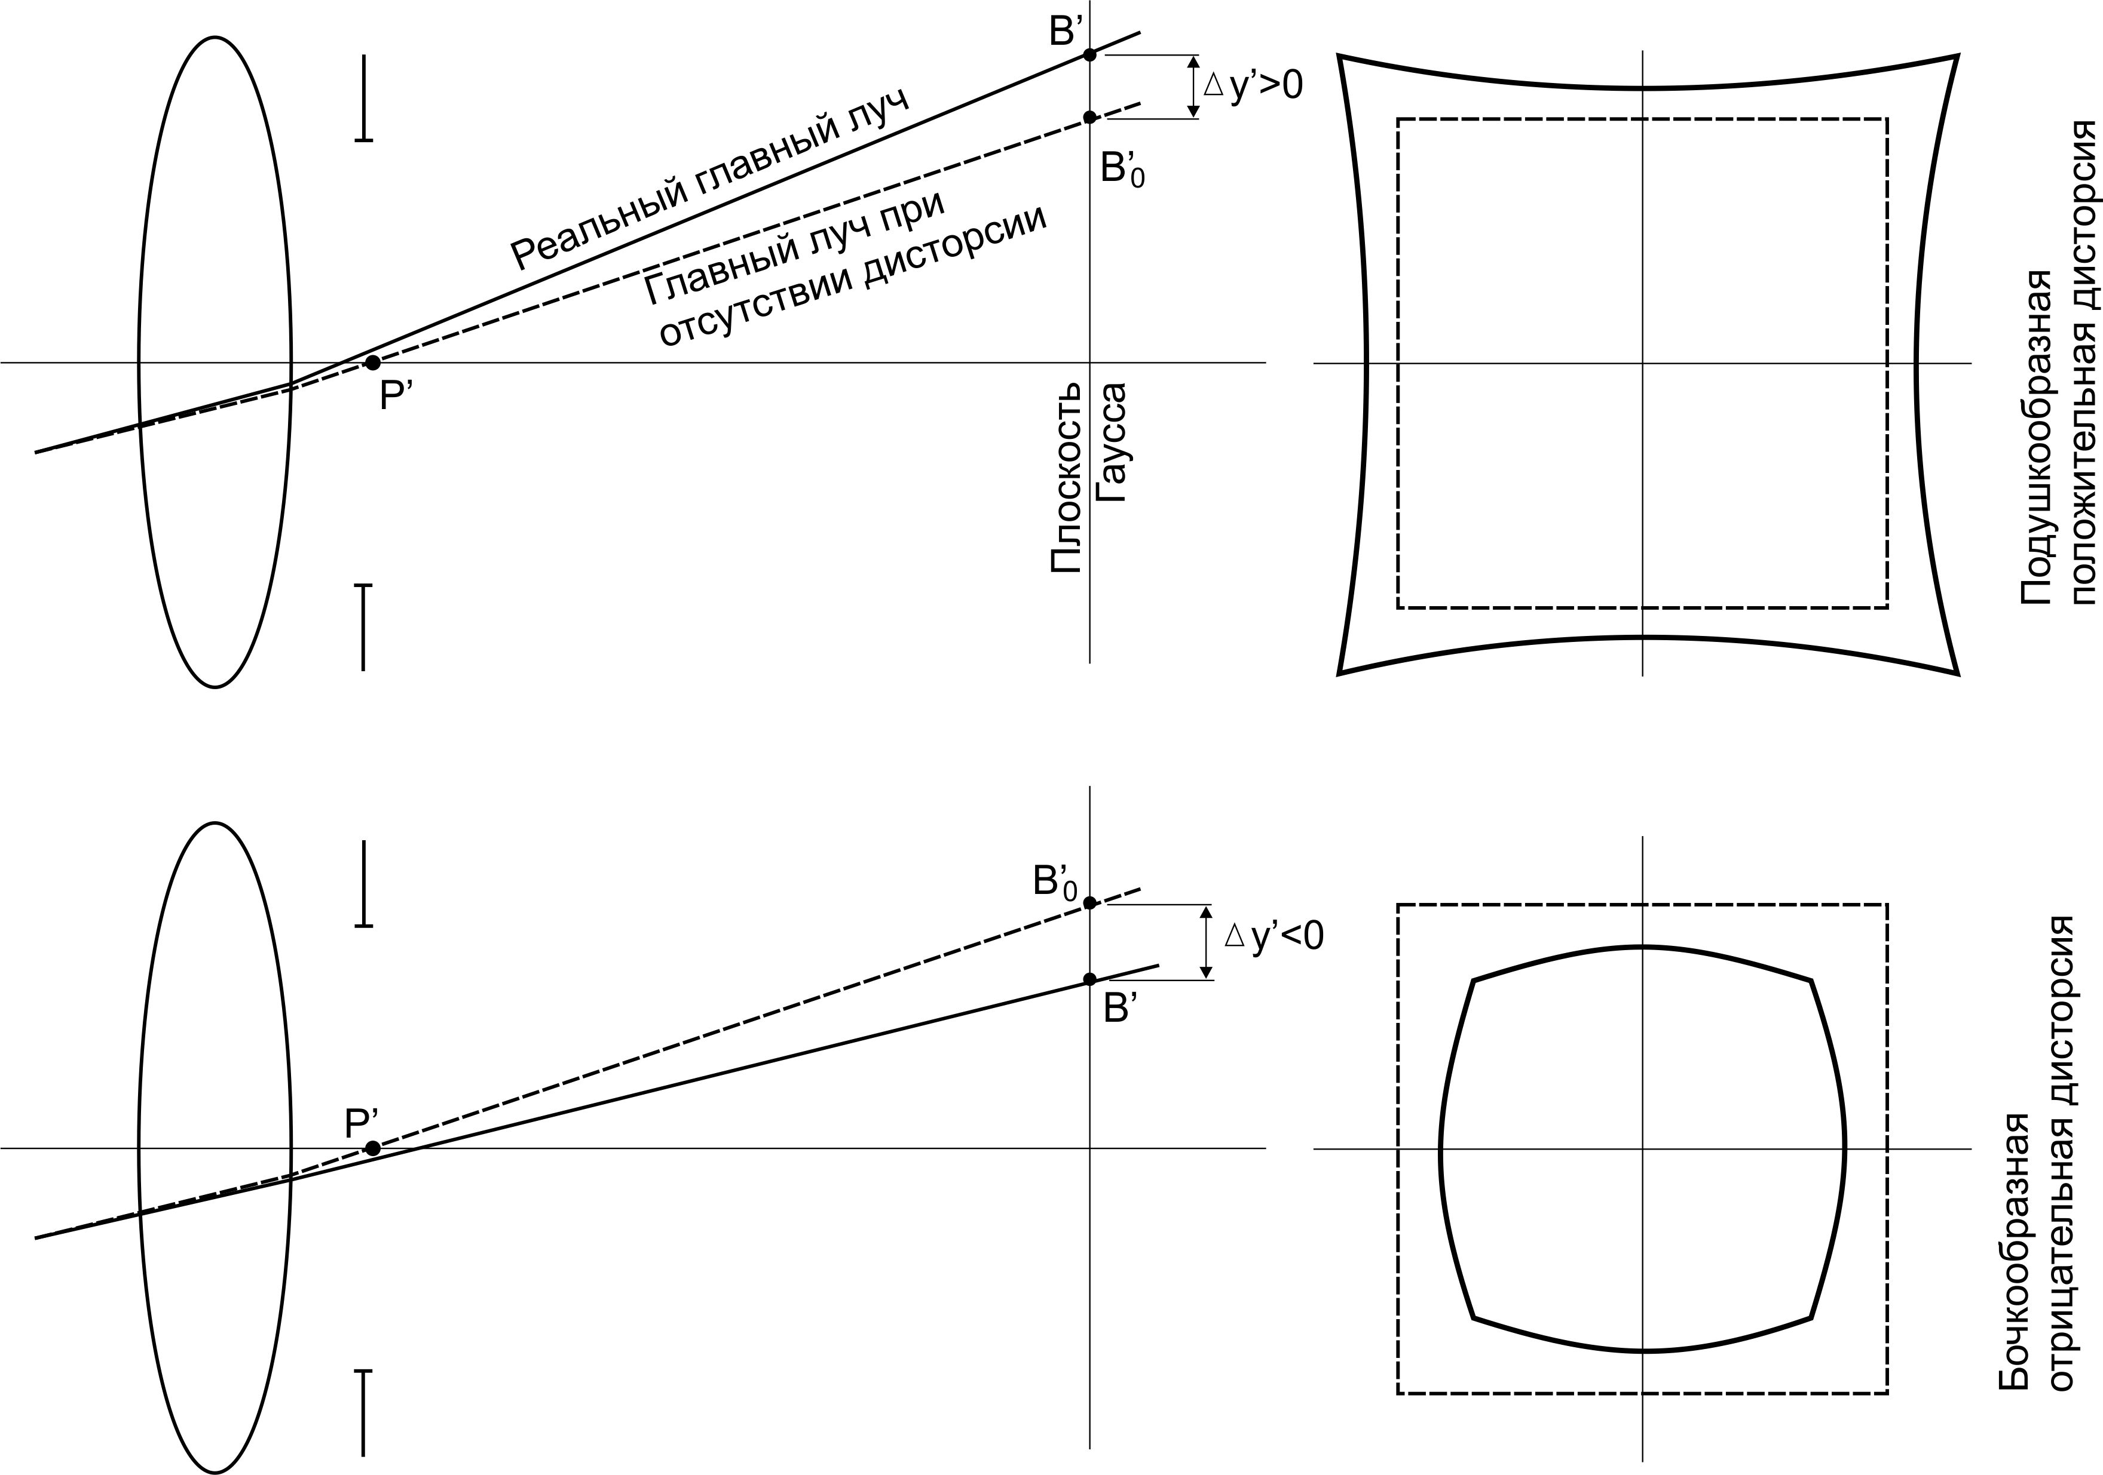
Дисторсия

